Slide 1
MIRS1201
Micro Intelligent Robot System
2012 Team.01

Slide 2
＊Table of Contents
1. Crew : 班員紹介
2. Concept : 設計方針
3. Mechanics : 機械系
5. Software : 制御系
4. Electronics :電気系

Slide 3
1. Crew
Manager
Keisuke Tomoto : 戸本佳佑
Software
Yuta Suzuki : 鈴木雄太
Shota Hirayanagi : 平栁匠大
Mechanics
Shohei Shimizu : 清水祥平
Electronics
Yuma Ohshio : 大塩雄馬
Takuya Saitoh : 齊藤卓也
Ryoh Saitoh (DM) : 齋藤 亮

Slide 4
2. Concept
＊精度の高い動作
＊無駄を省いた設計
確実な攻略を目指す!

Slide 5
3. Mechanics
シャーシの変更
材質の変更による軽量化
形状の変更による小型化
サスペンションの導入
ステップ、シーソーの攻略
機体への衝撃の緩和

Slide 6
4. Electronics
新型USSの導入
安定した走行の実現
20cm → 3cm
ドーターボード、CPUボード、FPGAボードの結合
省スペース、小型化
MCBを1枚に集約
省スペース、小型化
接触不良の改善

Slide 7
5. Software
機能ごとのスレッド立て
常にセンサを監視
状況に合わせた臨機応変な行動
超音波
壁にぶつからない

Slide 8
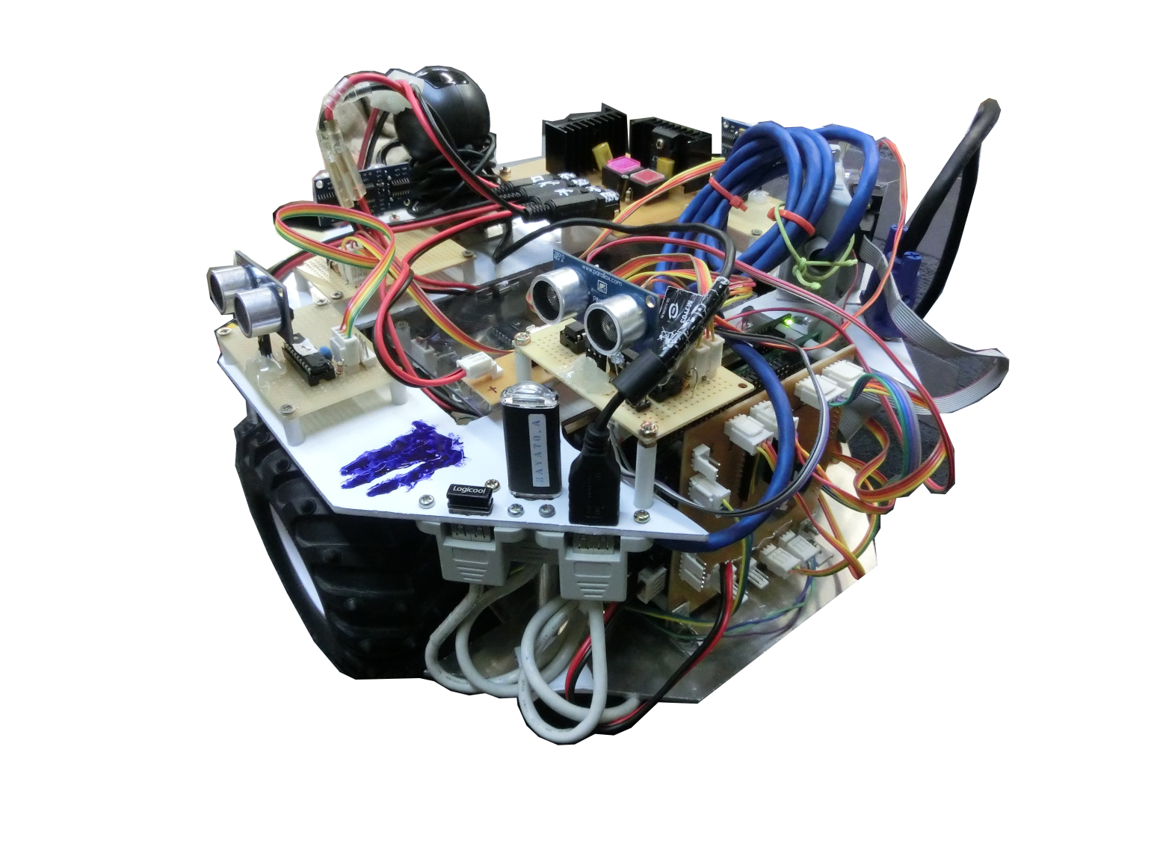
＊MIRS1201外観
1枚に機能を集約したMCB
新型のUSSを4台導入
測定可能範囲の拡大
安定した走行の実現
上下のDBの機能を1枚に
MIRS1201オリジナルのFPGA,CPUボードとのドッキング方式
接触不良の大幅な軽減

Slide 9
ご静聴ありがとうございました!!

